Slide 1

Java School 21.3 (#37)
Daniil Shulgin

Slide 2

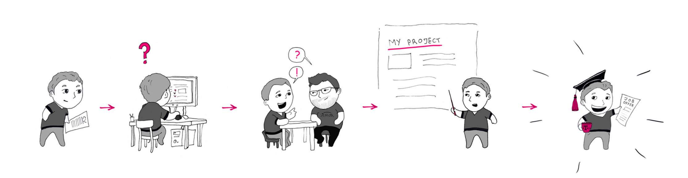
Правила
Все официальные публикации происходят в
Изменения в расписании публикуются там же
Сами лекции тут: https://bitbucket.org/tschool/javaschool
Если что-то непонятно, то лучше спросить
В любых непонятных ситуациях можно писать: Daniil.Shulgin@t-systems.com

Slide 3
Расписание
Лекция | Дата | Аудитория | Время
Intro/Dev Tools | 20.сент. | Zoom | 16:00
Frontend 1: HTML, CSS | 23.сент. | Zoom | 16:00
DB+JPA | 27.сент. | Zoom | 16:00
Web, servlets | 30.сент. | Zoom | 16:00
Spring 1: Core | 04.окт. | Zoom | 16:00
Spring 2: Security, Boot, Data | 07.окт. | Zoom | 16:00
Frontend 2: JavaScript | 11.окт. | Zoom | 16:00
Test Frameworks, Exceptions, Logging | 14.окт. | Zoom | 16:00
JSP/JSTL | 18.окт. | Zoom | 16:00
Architecture | 21.окт. | Zoom | 16:00
Показ работ | 25-26.окт. | Zoom | 16:00
EJB + MQ | 01.нояб. | Zoom | 16:00
Clean code | 03.нояб. | Zoom | 16:00
Webservices (SOAP+REST) | 08.нояб. | Zoom | 16:00
JSF | 11.нояб. | Zoom | 16:00
Angular, React, Vue | 15.нояб. | Zoom | 16:00
Kotlin | 18.нояб. | Zoom | 16:00
Docker, CI/CD, Cloud | 22.нояб. | Zoom | 16:00
Microservices | 25.нояб. | Zoom | 16:00
Показ работ | 29-30.нояб. | Zoom | 16:00
Multithreading & Concurrency | 02.дек. | Zoom | 16:00
Testing | 06.дек. | Zoom | 16:00
Software Development Processes | 09.дек. | Zoom | 16:00
Agile/SAFe | 13.дек. | Zoom | 16:00

Slide 4
Кураторы
1 студент <> 1 куратор
Куратор будет уделять вам от 2х часов в неделю
Если вы зависли на 4 часа и не знаете как решить проблему, это хороший повод написать куратору
Куратор будет проверять ваш прогресс на еженедельной основе
Куратор дает допуск к показу работ

Slide 5
Задание
Задание – упрощенная копия реального проекта в Т
Всего 5 различных вариантов одинаковой сложности
Состоит из 2х частей (Показ 1, Показ 2)
Работа индивидуальна; совместное обсуждение сложностей, лучших практик – приветствуется и рекомендуется
Обязательные критерии успешности
Работающее приложение в котором реализован весь функционал
Код документирован (javadoc)
Написаны unit-тесты
Получен допуск у куратора

Slide 6
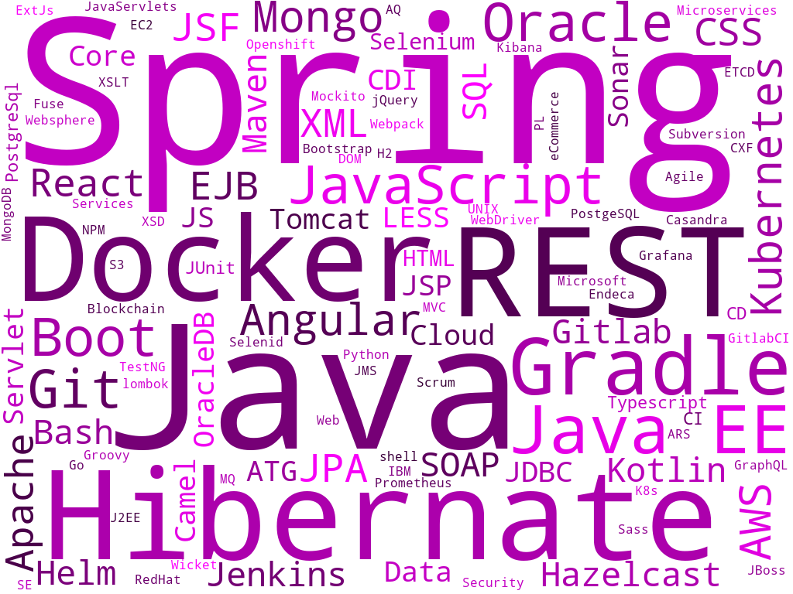
Технологии

Slide 7


Бонус
Студенческая лицензия IntelliJ IDEA сроком 4 месяца

Slide 8

Домашнее задание
0. JDK, IDE
1. Создать репозиторий на Github
2. Загрузить проект в репозиторий
3. Ссылку отправить на
Daniil.Shulgin@t-systems.com
4. [После получения ответа]
Связаться с куратором
Активировать лицензию IDEA
Добавиться в telegram чат
* Посмотреть лекцию Dev Tools

Slide 9
Спасибо!
Вопросы?

